Slide 1
Créer un objet qu’on peux pousser

Slide 2
Glisser un BP_Rail dans la scène
Chemin: _BP/_Gameplay/_Interactables

Slide 3
Créer votre objet
Créer un nouveau blueprint qui a pour parent BP_MovableObject

Slide 4
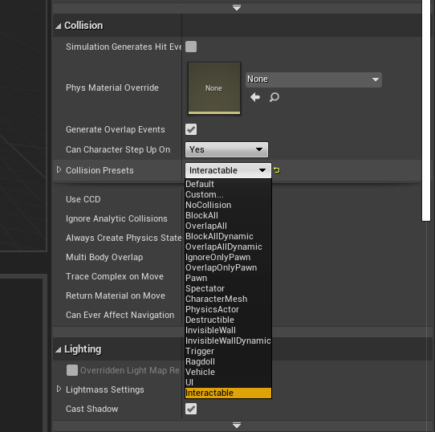
Add your 3D model
Add your model in the blueprint
Set the collision preset of your model as interactable

Slide 5
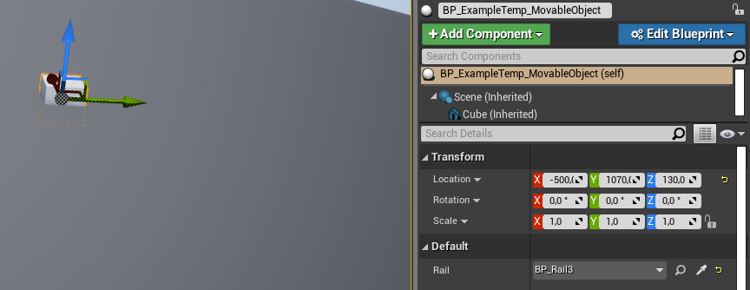
Link your rail to the movable object
The movable object will snap on the rail when the game’ll launch

Slide 6
We’re done !

Slide 7
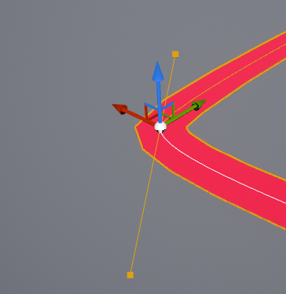
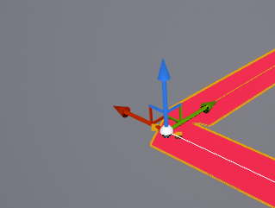
Extras – Hard edge on rail
Short tangent provide hard edge
Long tangent provide smooth edge

